Slide 1




By: BioHub Software
CyberTrade
Tu destino para compras sin rumbo.
Ian Rodríguez
Julian Heredia
Diego Guerra
Sergio Rueda
Jonatan Bedoya

Slide 2



Objetivo General:
Desarrollar un aplicativo de ventas, que facilite la interacción entre vendedores y compradores, proporcionando una plataforma intuitiva y segura para la compra y venta de productos, así como también, otros servicios diversos.

Slide 3







Objetivos Específicos:
Diseñar una interfaz de usuario atractiva y fácil de usar, que promueva una experiencia de compra satisfactoria para los usuarios.
Desarrollar un sistema de calificación y reseñas que fomente la confianza entre compradores y vendedores, y promueva la calidad de los productos y servicios ofrecidos en la plataforma.
Implementar un sistema de gestión de usuarios que permita a los vendedores registrar y administrar sus productos, así como a los compradores crear perfiles y realizar compras de manera segura.
Implementar herramientas de análisis y estadísticas para monitorear el rendimiento del aplicativo, identificar áreas de mejora y tomar decisiones basadas en datos para optimizar la experiencia del usuario.
Integrar funciones de búsqueda avanzada y filtros para mejorar la navegación y facilitar la búsqueda de productos específicos por parte de los usuarios.
Proporcionar un soporte técnico eficiente y receptivo para resolver cualquier problema técnico o duda que puedan tener los usuarios durante su experiencia en la plataforma.
Establecer un sistema de pago seguro que garantice transacciones fiables y proteja la información financiera de los usuarios.

Slide 4
Planteamiento del problema:
Radica en la necesidad de desarrollar una plataforma de ventas que ofrezca confiabilidad y seguridad a los usuarios, así como una propuesta de valor única que la distinga de la competencia existente. Esta plataforma debe abordar las preocupaciones de los usuarios en cuanto a la seguridad de las transacciones y la calidad de los productos y servicios ofrecidos, al tiempo que proporciona una experiencia de usuario satisfactoria que fomente la participación y la fidelización.

Slide 5
Pregunta Problematizadora:
¿Cómo podemos desarrollar un aplicativo de ventas que garantice la seguridad de las transacciones, promueva la confianza entre vendedores y compradores, y ofrezca una experiencia de usuario intuitiva y satisfactoria?

Slide 6
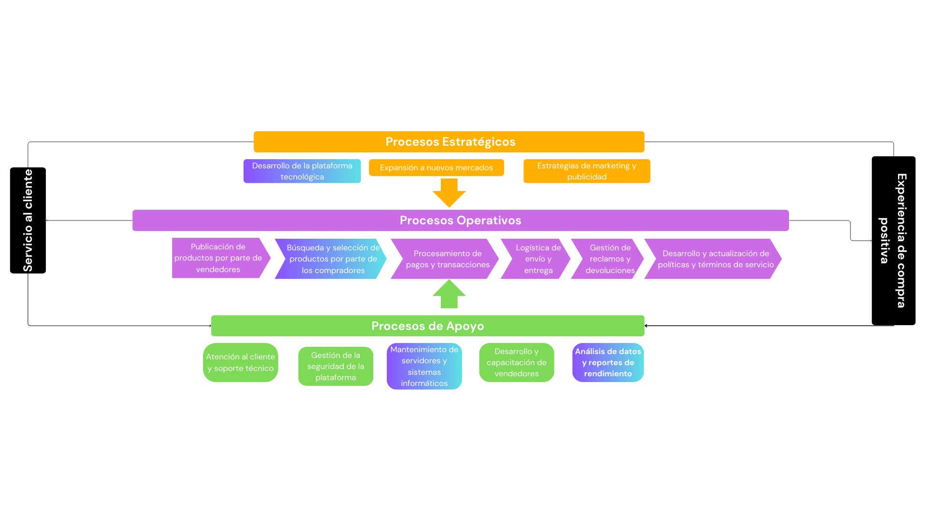

Slide 7


Justificación.
El proyecto surge de la necesidad de satisfacer la creciente demanda de plataformas de comercio electrónico confiables y seguras. Su objetivo es facilitar la interacción entre vendedores y compradores, promoviendo la confianza a través de sistemas de calificación y reseñas. Además, busca contribuir al crecimiento continuo del comercio electrónico a nivel global.

Slide 8


